Slide 1
детско-родительский проект «Моя семья»
Государственное бюджетное дошкольное образовательное учреждение
детский сад №19 комбинированного вида
Василеостровского района Санкт-Петербурга
Презентацию подготовили
воспитатели группы для детей
младшего дошкольного возраста с НОДА
Гриненко Ольга Александровна
Васильева Татьяна Викторовна

Slide 2
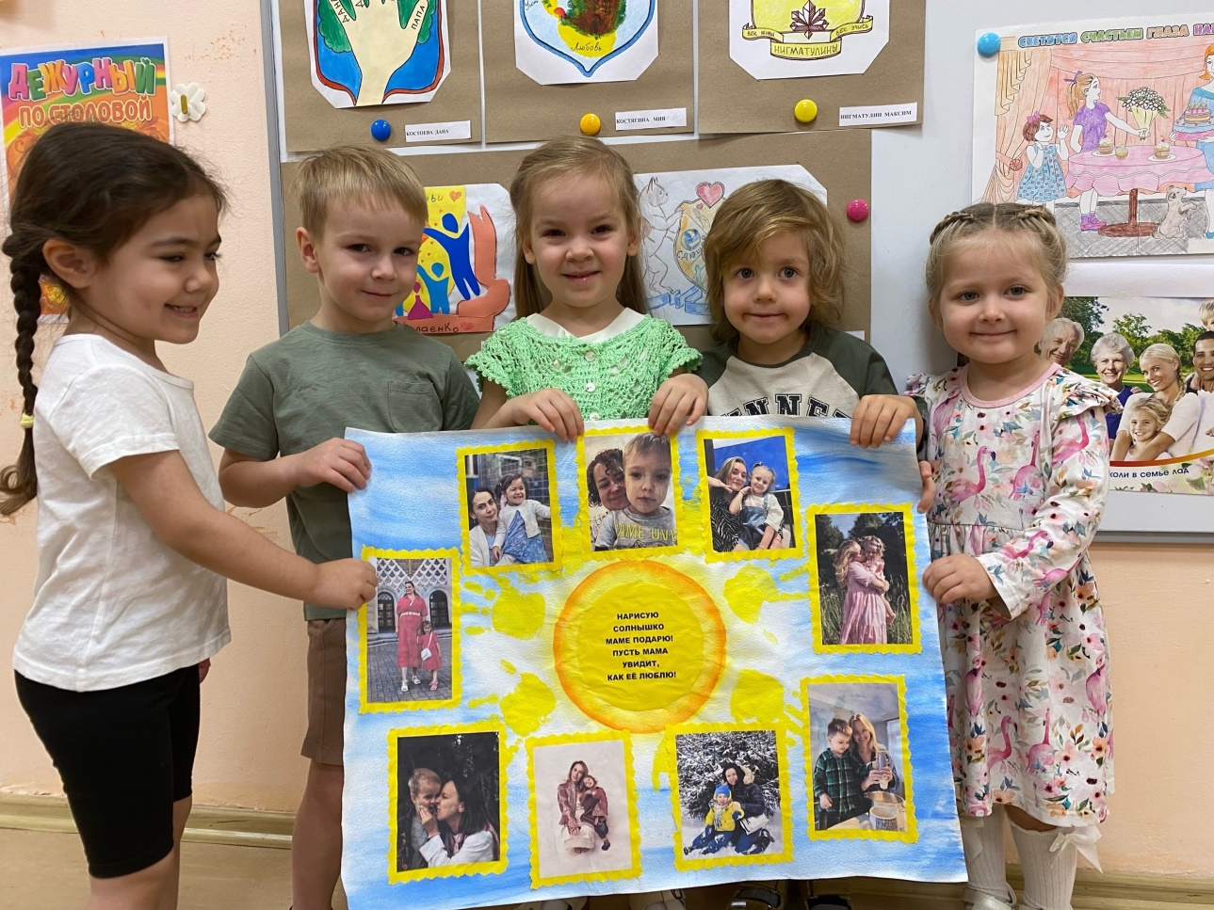
Цель проекта: Формирование у детей младшего дошкольного возраста представление о семье, членах семьи, семейных традициях.

Slide 3
Задачи: Образовательные: • Познакомить детей с понятием «семейные ценности». • Закрепить понятия «семья», «члены семьи», «фамилия». • Формировать у детей умение слушать и понимать художественный текст. • Обогащать и расширять словарный запас детей. • Формировать умение применять свои знания в беседе. Развивающие: • Развивать коммуникативные навыки детей. • Развивать творческие способности, мелкую моторику, фантазию и образное мышление. Воспитательные: • Воспитывать умение слушать и понимать литературные произведения, эмоционально откликаться на них. • Воспитывать любовь и уважение к членам семьи, учить проявлять заботу о родных людях. • Привлечь родителей к совместной деятельности с ребёнком в условиях семьи и детского сада.

Slide 4
ЭТАПЫ РЕАЛИЗАЦИИ ПРОЕКТНОЙ ДЕЯТЕЛЬНОСТИ

Slide 5
Подготовительный этап -Приобщение родителей к детско-родительскому проекту. -Анкетирование родителей по теме проекта. -Изучение методической литературы. -Создать развивающую среду: подобрать материалы для творческой деятельности, дидактические и развивающие игры, иллюстрированный материал, художественную литературу по теме «Моя семья».

Slide 6
Основной этап «Познавательное развитие» «Речевое развитие» «Социально-коммуникативное развитие» «Социально-коммуникативное развитие» «Художественно-эстетическое развитие» «Физическое развитие»

Slide 7
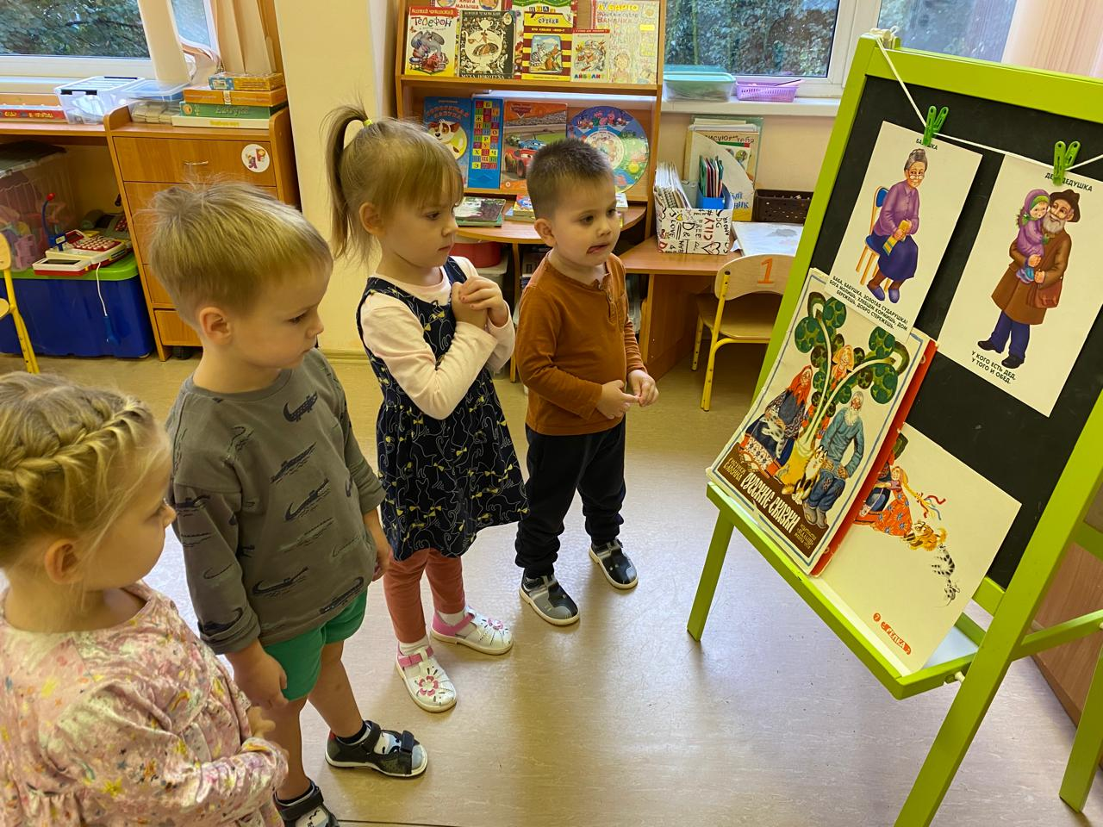
Беседа «Моя семья». Рассматривание картинок и иллюстраций по теме проекта.

Slide 8
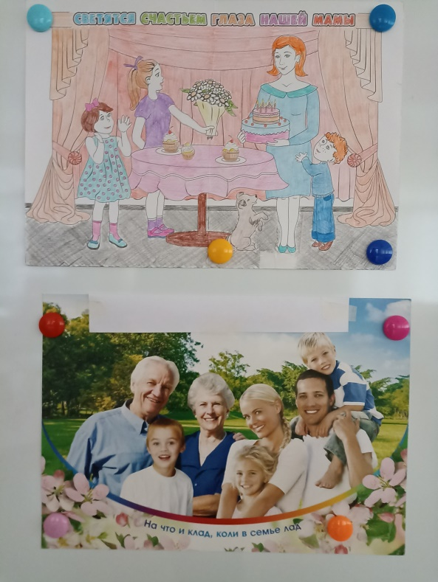
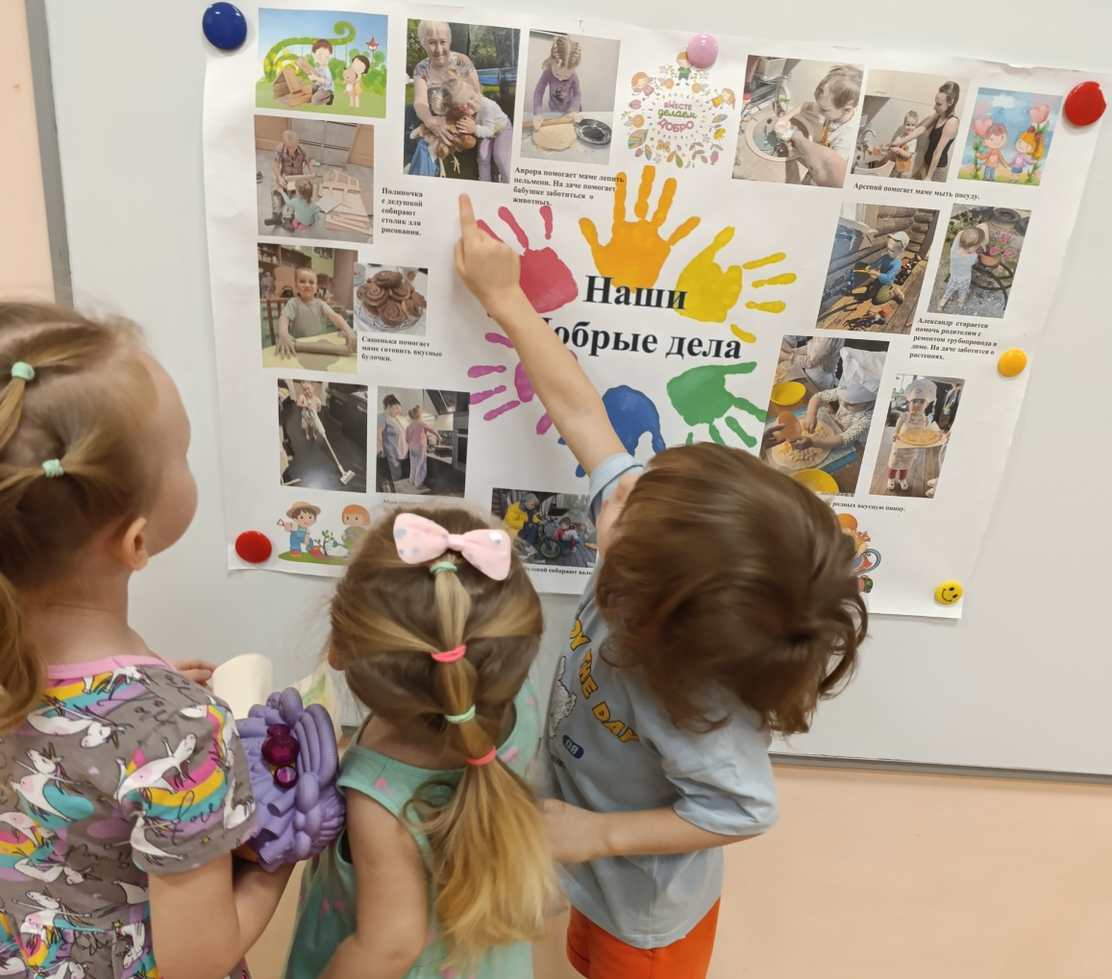
Беседа «Как мы помогаем дома» с рассматриванием фотографий из семейного архива. Рассматривание фотографии из семейного архива. Загадки по теме «Семья».

Slide 9
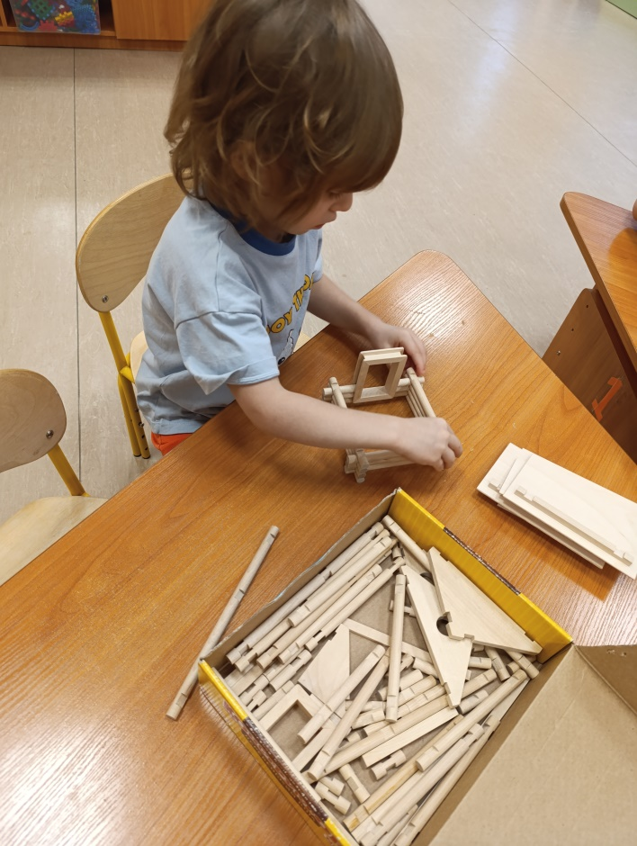
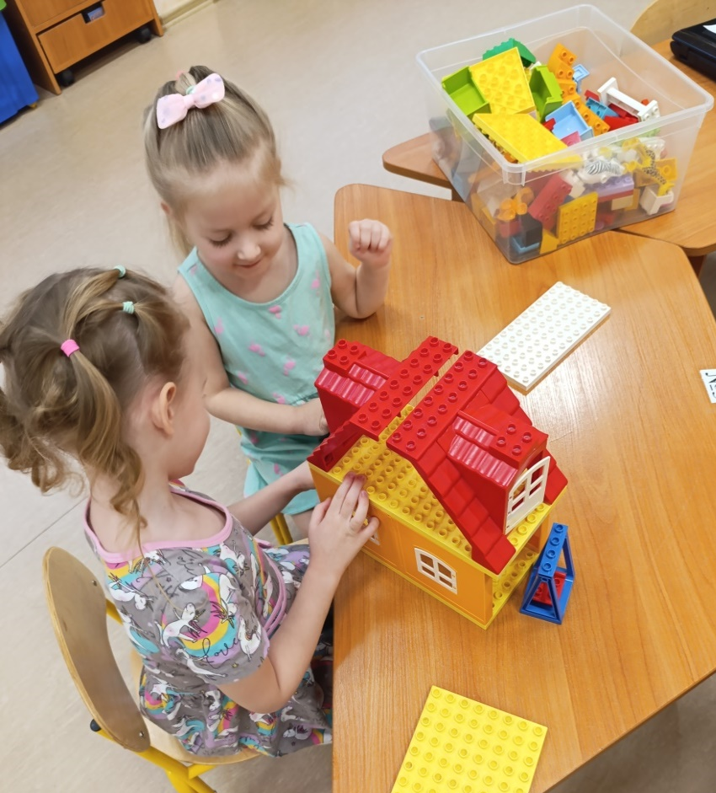
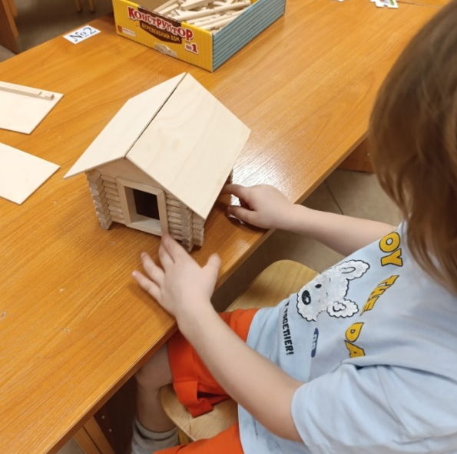
Конструирование «Дом для семьи». Конструирование «Дома, в которых мы живем».

Slide 10
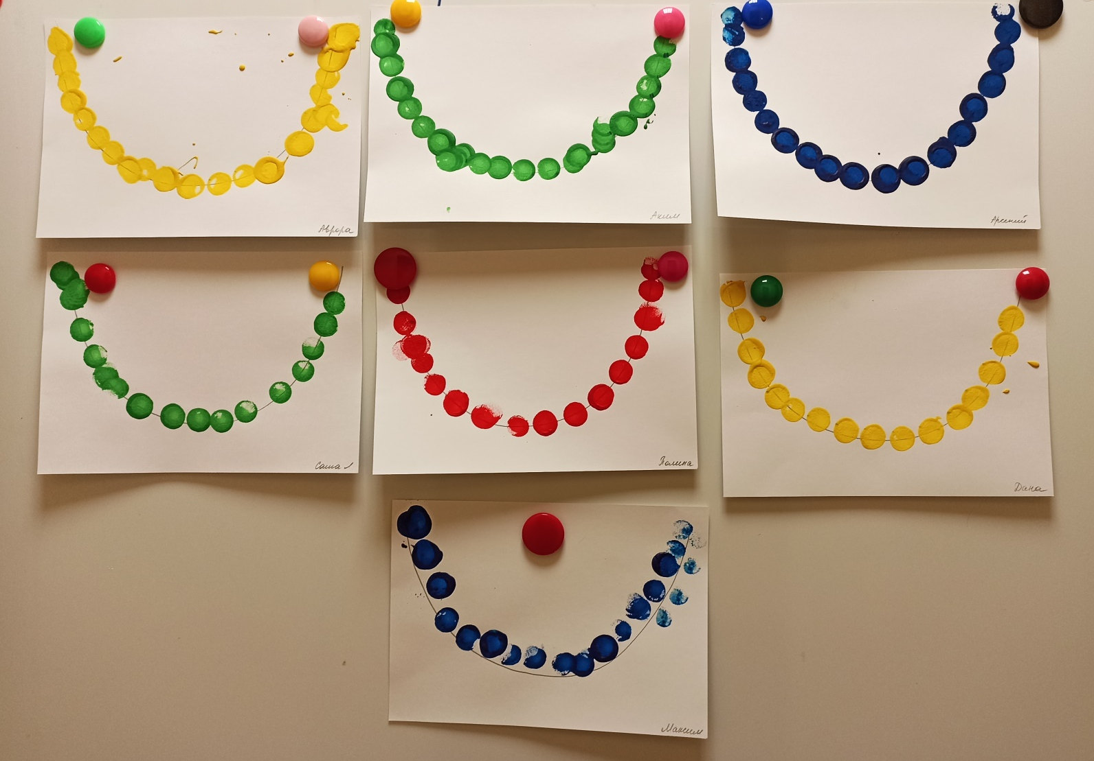
Рисование «Нарисуем бусы для бабушки»

Slide 11
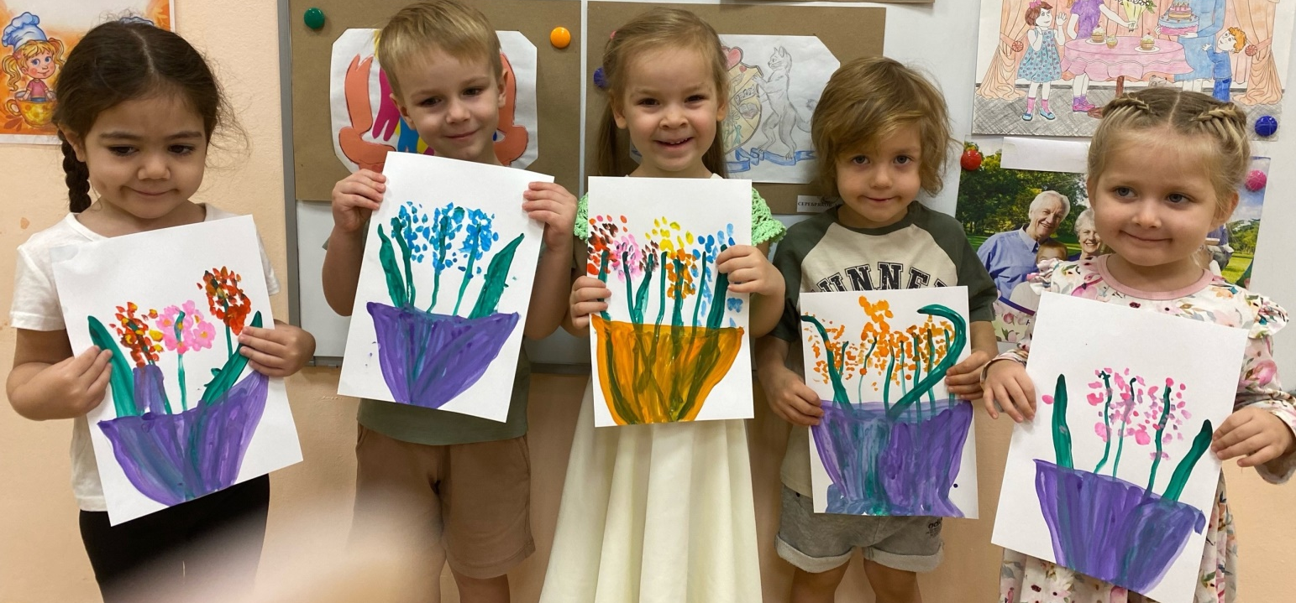
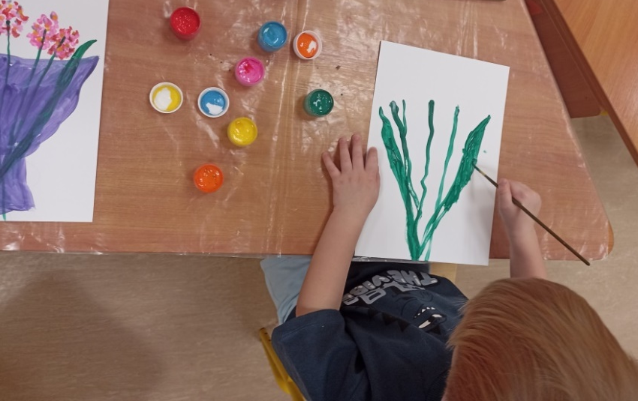
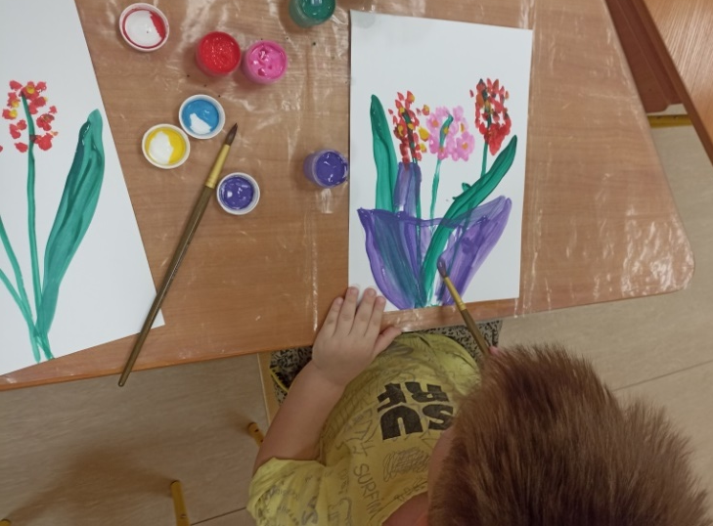
Рисование «Цветы для мамочки»

Slide 12
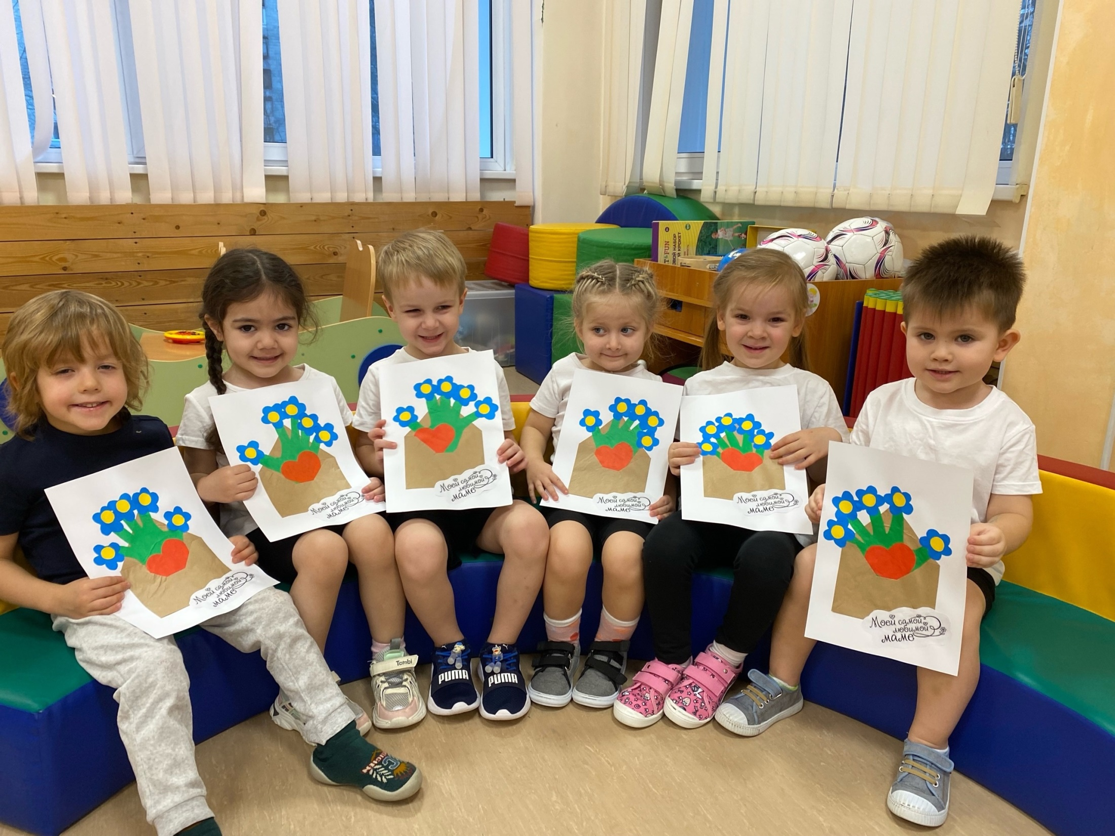
Аппликация «Открытка для любимой мамочки»

Slide 13
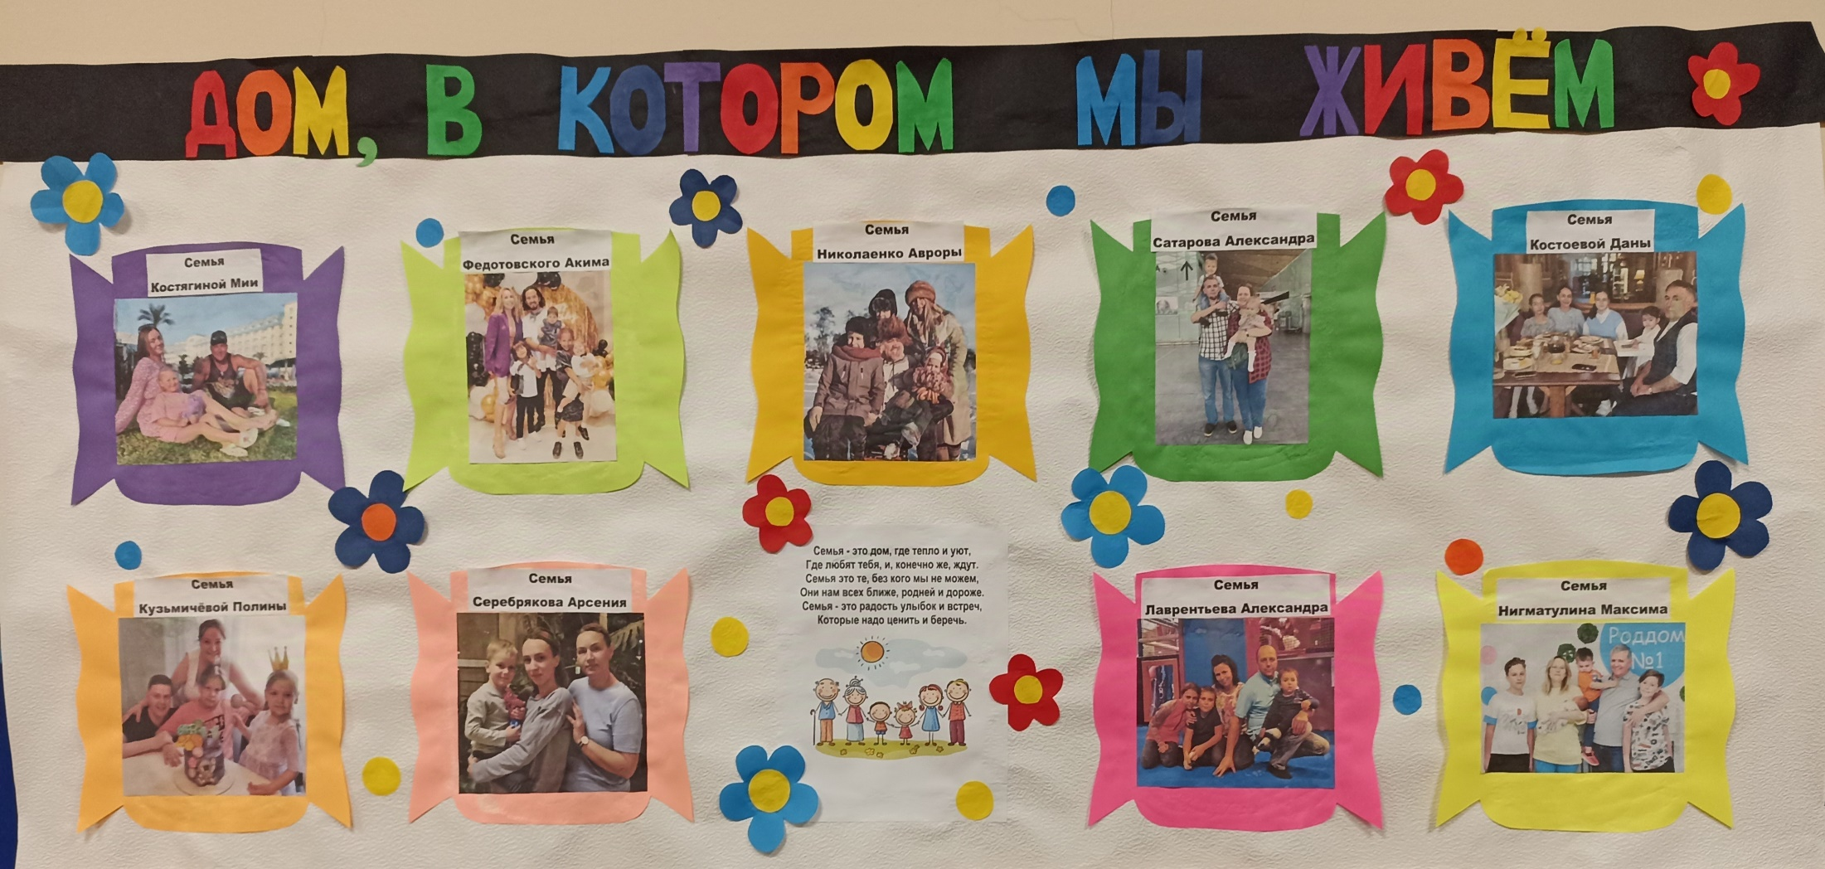
Коллективная аппликация «Дом, в котором мы живём»

Slide 14
Коллективная фотогазета ко Дню Матери «Мама солнышко мое»

Slide 15
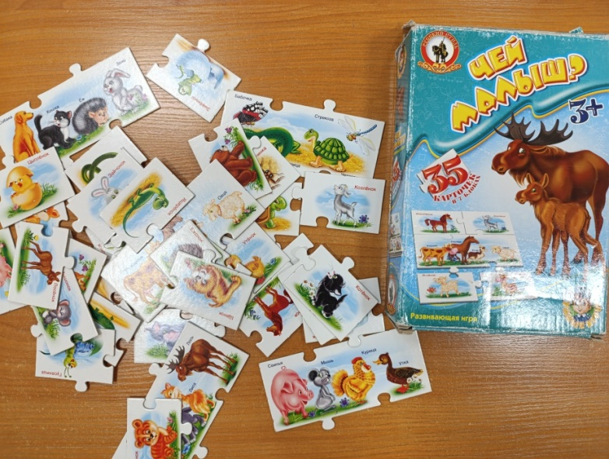
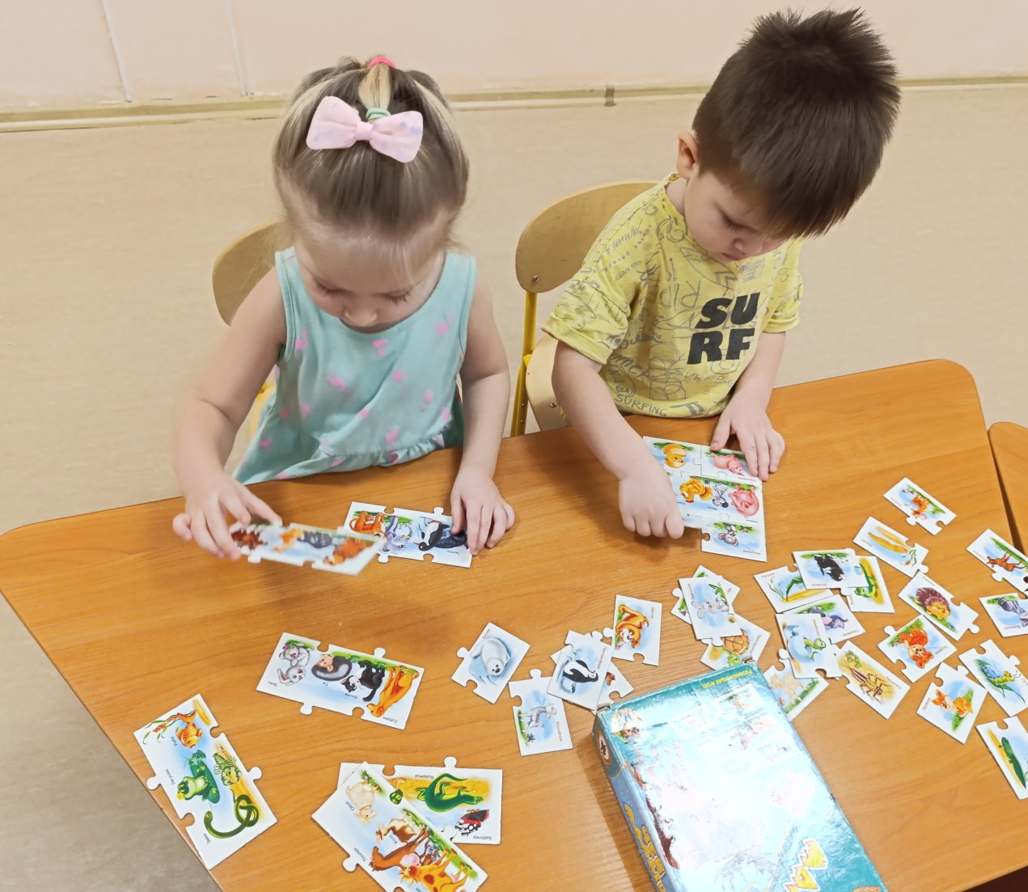
Настольно – печатная игра «Чей малыш?»

Slide 16
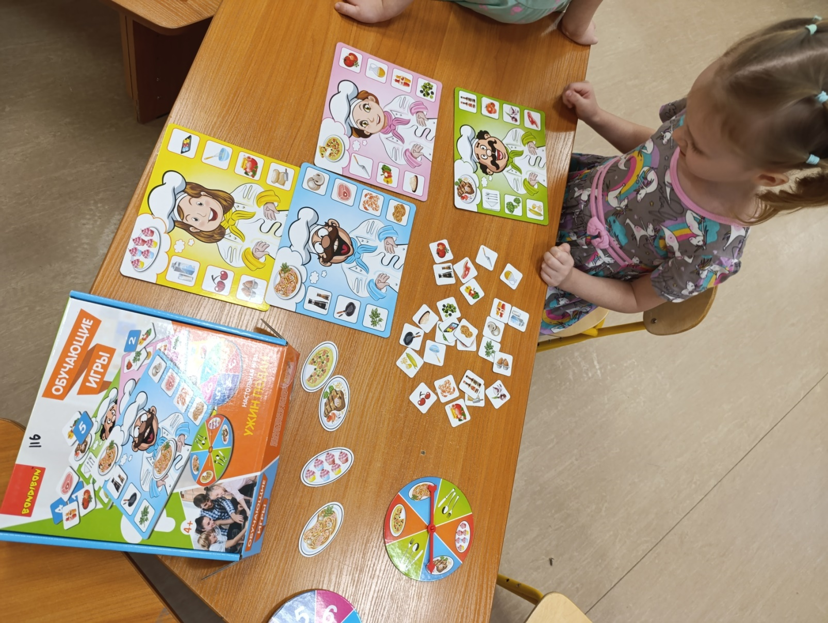
Настольно – печатная игра «Ужин подан».

Slide 17
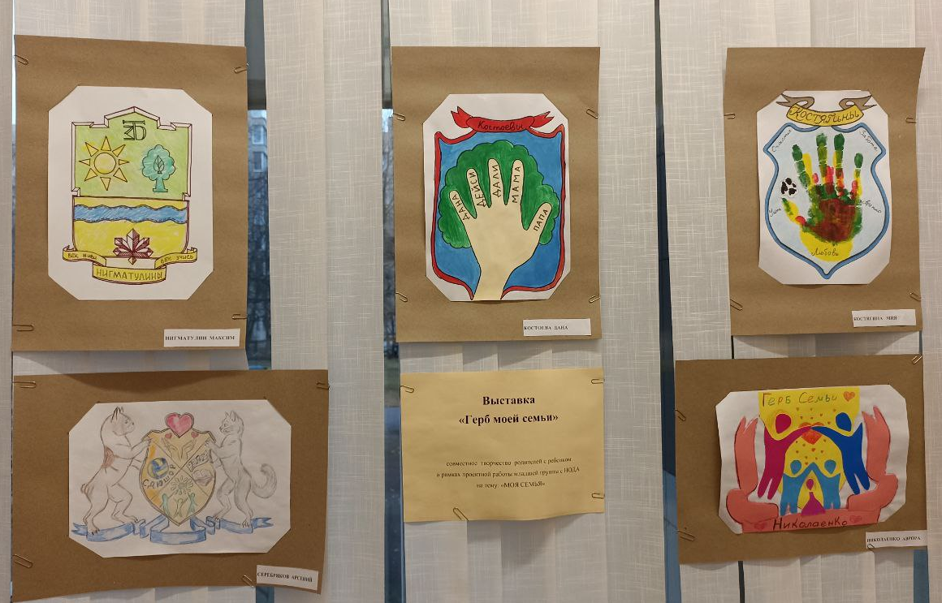
Итоговое мероприятие: Выставка совместного творчества родителей с детьми «Герб моей семьи».

Slide 18
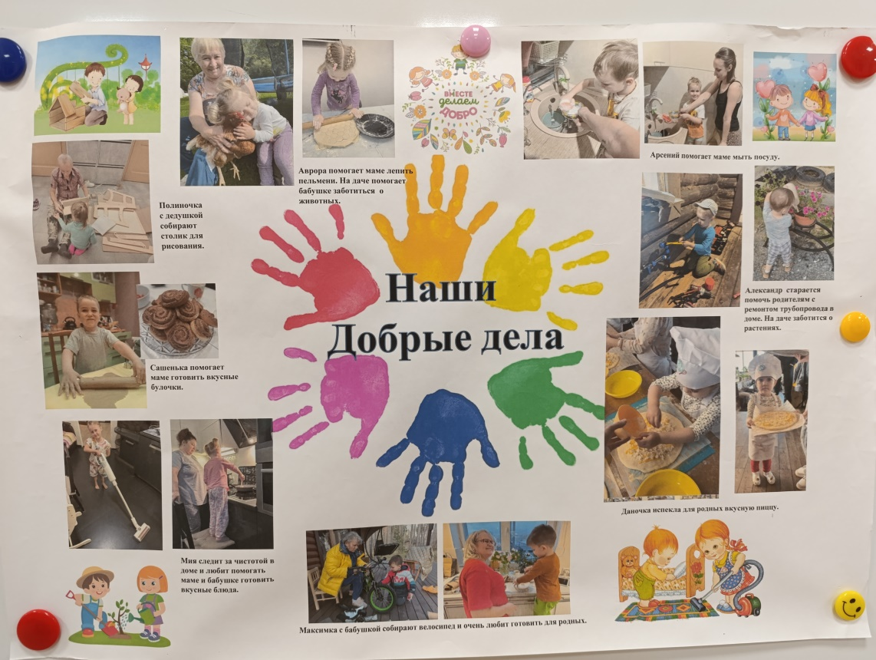
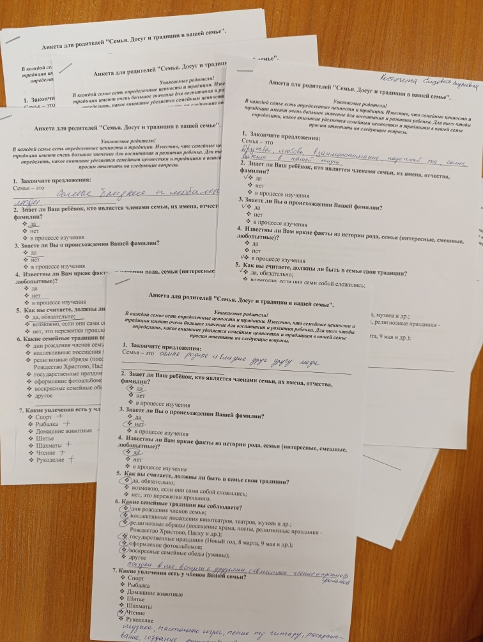
Работа с родителями Приобщение родителей к детско-родительскому проекту. Анкетирование родителей по теме проекта. Помощь родителей в подборке материала по теме проекта. Предоставление фотоматериалов из семейных архивов.

Slide 19
Работа с родителями Консультации для родителей.

Slide 20
СПАСИБО ЗА ВНИМАНИЕ

